Slide 1
Національна медична академія післядипломної освіти імені П. Л. Шупика Кафедра управління охороною здоров’я
СУЧАСНІ МОДЕЛІ УПРАВЛІННЯ ЯКІСТЮ МЕДИЧНОЇ ДОПОМОГИ
ГОРАЧУК ВІКТОРІЯ ВАЛЕНТИНІВНА,
к. мед. н., доцент, доцент кафедри

Slide 2
Вирішення проблем якості – це книга,
до якої постійно додаються нові
розділи, але останній так і не буде
ніколи написаний …
А. Фейгенбаум
(автор концепції тотального – комплексного -
управління якістю)

Slide 3
Створення пацієнт-центричної охорони здоров’я, орієнтованої на потреби людини
Створення доступу і подальшого користування якісними медичними послугами
Забезпечення вибору, безперервності обслуговування, безпеки, інституціональної продуктивності
(Проект Національної стратегії побудови нової системи охорони здоров’я в Україні
на період 2015-2025)

Slide 4
ЯКІСТЬ (ПОНЯТТЯ)
«Якість (quality) – ступінь, до якого сукупність власних характеристик продукції (послуги) задовольняє вимоги» (ДСТУ ISO 9000:2007)
Якість (Quality) - сукупність властивостей і характеристик продукції, які надають їй здатність задовольняти обумовлені або передбачувані потреби
Наказ МОЗ України від 20.07.2011 № 427 «Про затвердження
Єдиного термінологічного словника (Глосарій) з питань управління якістю медичної
допомоги»:

Slide 5
ШІСТЬ ВИМІРІВ ЯКОСТІ МЕДИЧНОЇ ДОПОМОГИ – ДЛЯ 21 СТОРІЧЧЯ (ІНСТИТУТ МЕДИЦИНИ ПРИ НАЦІОНАЛЬНІЙ АКАДЕМІЇ НАУК США, 2001 рік)
Орієнтація на пацієнта – надавати допомогу з огляду та відповідно до індивідуальних потреб та уподобань пацієнтів, щоб задоволення очікувань пацієнта стали основоположними для прийняття всіх клінічних рішень.
Безпека – забезпечувати захист пацієнтів від ушкоджень у процесі надання медичної допомоги.
Ефективність (клінічна результативність) – надавати допомогу за принципами доказової медицини лише тим, кому така допомога покращить стан, та не надавати її у випадку, коли допомога може зашкодити (уникати недостатнього та надмірного втручання).
Своєчасність – скоротити час очікування та уникати затримок, які іноді можуть завдати шкоди не лише тим, хто послуги отримує, але й тим, хто їх надає.
Раціональність (економічна ефективність) – уникати нераціонального використання обладнання, ресурсів, ідей та енергії.
Справедливість – повага до прав пацієнта, забезпечувати надання медичної допомоги одного рівня якості незалежно від особистих характеристик як, наприклад, стать, національність, місце проживання та соціально-економічний статус.
5

Slide 6
МІЖНАРОДНІ ІНСТРУМЕНТИ УПРАВЛІННЯ ЯКІСТЮ
Ліцензування медичної практики
Акредитація закладів охорони здоров’я
Стандартизація лікувально-діагностичного процесу
Сертифікація на відповідність національним стандартам на системи управління якістю ДСТУ ISO серії 9000 версії 2000 р.
Міжнародні, європейська і національні премії з якості
В Україні запроваджені усі зазначені інструменти, вони взаємопов’язані і доповнюють один одного
6

Slide 7
Концептуальний розвиток менеджменту якості у другій половині ХХ століття призвів до різномаїття запропонованих концепцій і випробуваних практикою підходів (система «нуль дефектів» Ф. Кросбі, статистичне управління якістю, «гуртки якості», «6 сигм» і т. і.)
Домінуючими слід вважати підходи до менеджменту якості, засновані на:
- міжнародних стандартах ISO серії 9000;
- концепції загального менеджменту якості (ТQM)

Slide 8
СТАНДАРТИЗАЦІЯ СИСТЕМ УПРАВЛІННЯ – МІЖНАРОДНІ / ЄВРОПЕЙСЬКІ ПІДХОДИ
Міжнародна організація зі стандартизації ISO – недержавна організація, яка користується консультативним статусом в ООН. Створена у 1946 р.
ISO розробляє стандарти у всіх галузях діяльності, у тому числі, у сфері управління та менеджменту
Затвердження усіх стандартів засновано на міжнародній згоді (консенсусу)
Членами організації є більше 160 країн світу
Україну в ISO з 1993 р. , а як члена Ради ISO - з 2004 р., представляє Державний комітет України з питань технічного регулювання та споживчої політики
8

Slide 9
СІМЕЙСТВО МІЖНАРОДНИХ СТАНДАРТІВ
ISO серії 9000
Сімейство стандартів ІSO 9000
створено з метою надання допомоги
організаціям незалежно від виду
діяльності при розробці, впровадженні
і забезпеченні функціонування ефективних
систем менеджменту якості
ISO
TQM
МС ISO серії 9000 версії 1994р.
МС ISO серії 9000 версії 2000р.
ISO 9001:94
ISO 9002:94
ISO 9003:94
ISO 8402:94
ISO 9000-1:94
ISO 9000-2:97
ISO 9000-3:97
ISO 9000-4:93
ISO 9004-1:94
ISO 9004-2:91
ISO 9004-3:93
ISO 9004-4:93
ISO 10011-1:90
ISO 10011-2:91
ISO 10011-3:91
ISO 10012-1:92
ISO 10012-2:97
ISO 10013:95
ISO 10005:95
ISO 10006:97
ISO 10007:95
ДСТУ ISO 9000:2007
ДСТУ ISO 9001:2009
ДСТУ IWA 9001:2007
ДСТУ ISO 9004:2001
ДСТУ ISO19011:2003
ISO 9000:2005
ISO 9001:2008
ISO 9004:2009
ISO 19011:2002
9
Notes:
9

Slide 10
СТАНДАРТИ ISO і КОНЦЕПЦІЯ TQM (Total Quality Management)
Концепція TQM (Британський стандарт BS 7850) призначена для підвищення конкурентоспроможності виробника або «досягнення конкурентоспроможної якості» за рахунок безперервного вдосконалення менеджменту якості

Slide 11
ПРИНЦИПИ МЕНЕДЖМЕНТУ ЯКОСТІ (ISO 9000:2000)
Орієнтація на споживача |  | Організації залежать від своїх споживачів, тому повинні розуміти їх поточні і майбутні потреби, виконувати їх вимоги і намагатись перевершити їх очікування
Лідерство керівника |  | Керівники забезпечують єдність цілей і напрямок діяльності організації. Їм необхідно створювати і підтримувати внутрішнє середовище, в якому робітники можуть бути повністю залучені до вирішення завдань
Залучення персоналу |  | Робітники усіх рівнів складають основу організації, та їх повне залучення дає можливість вигідно використовувати їх здібності
Процесний підхід |  | Бажаний результат досягається ефективніше, коли діяльністю і відповідними ресурсами управляють як процесом
Системний підхід |  | Виявлення, розуміння і менеджмент взаємопов’язаних процесів як системою вносять внесок в результативність і ефективність організації при досягненні її цілей
Постійне поліпшення |  | Постійне поліпшення діяльності організації в цілому слід розглядати як її незмінну ціль
Прийняття рішень, заснованих на фактах |  | Ефективні рішення, засновані на аналізі даних і інформації
Взаємовигідні відносини з постачальниками |  | Організація та її постачальники взаємозалежні, і відносини взаємної вигоди підвищують здатність обох сторін створювати цінності
1
2
3
4
5
6
7
8
Notes:
11

Slide 12
СТАНДАРТИ ISO і КОНЦЕПЦІЯ TQM (Total Quality Management)
Стандарти ISO призначені для регулювання ринкових відносин між виробником і споживачем продукції (послуг) на основі попередньої оцінки здатності виробника гарантувати необхідну споживачеві якість

Slide 13
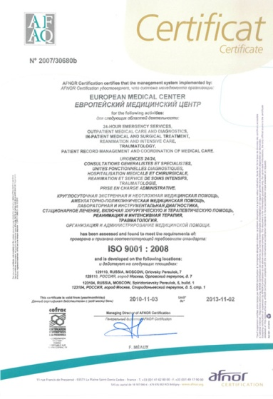
СТАНДАРТИ ISO і КОНЦЕПЦІЯ TQM (Total Quality Management)
Стандарт ISO 9001 установлює вимоги до системи управління якістю, що їх можна застосовувати для внутрішніх цілей організації або для сертифікування чи укладання контрактів
У ньому зосереджено увагу головним чином на результативності системи управління якістю для задоволення вимог замовника
Стандарт у жодному разі не передбачає однаковості структури систем управління якістю чи однаковості документації
Вимоги до систем управління якістю цього стандарту доповнюють,
а не встановлюють вимоги до продукції
Вимоги до продукції визначаються замовниками або технічними регламентами

Slide 14
СИСТЕМА УПРАВЛІННЯ ЯКІСТЮ – ВИЗНАЧЕННЯ ПОНЯТТЯ
Система управління якістю – це система управління в межах загальної системи управління організацією з метою задоволення, залежно від обставин:
потреб, очікувань та вимог усіх зацікавлених сторін
визначення процесів, які сприяють створенню продукції /послуги, прийнятної для замовника
керування процесами та системою процесів (ДСТУ ISO 9001:2009)

Slide 15
Зацікавлені сторони | Вимоги | Об’єкт, якість якого досліджується
Пацієнт | Досягнення позитивного кінцевого результату лікування. Задоволеність від отриманої медичної допомоги | Медична послуга. Медична допомога населенню
Медичні працівники | Досягнення позитивного кінцевого результату лікування пацієнта. Задоволеність умовами праці, корпоративними стосунками, можливістю професійного зростання, професійною безпекою, винагородою за якісну працю | Медична допомога конкретному пацієнту. Організація діяльності
Адміністрація закладу охорони здоров’я | Поліпшення стану здоров’я контингенту населення, яке обслуговується; оптимальний обсяг використання ресурсів; постійне поліпшення якості лікувально-діагностичного процесу; відсутність дефектів; задоволеність пацієнтів, власників компанії, вищих органів управління | Діяльність структурного підрозділу, закладу охорони здоров’я. Діяльність лікаря (медичного працівника). Кваліфікація , підготовка, перепідготовка медичних кадрів. Лікувально-діагностичний процес, ресурси.
Власники компанії, вищі органи управління | Медико-соціальна ефективність. Медико-економічна ефективність | Медична допомога населенню. Діяльність закладів охорони здоров’я
Громадські асоціації. Страхові компанії, Постачальники ресурсів | Досягнення позитивного кінцевого результату лікування. Додержання стандартів медичної допомоги. Відсутність дефектів лікування і скарг від пацієнтів Дотримання укладених угод | Медична послуга, лікувально-діагностичний процес

Slide 16
СХЕМА ПРОЦЕСУ (за ISO/TC 176/SC 2/№ 544R30)
п.3.2.14 РЕЗУЛЬТАТИВНІСТЬ ПРОЦЕСУ
«ступінь реалізації запланованих дій і досягнення запланованих результатів»
П.3.4.5 ПРОЦЕДУРА
«установлений спосіб виконування роботи чи процесу»
п.3.4.1. ПРОЦЕС
«сукупність взаємопов'язаних або взаємодійних робіт (операцій), що перетворює входи на виходи»
ВХІД (пацієнт, інформація, матеріали)
ВИХІД
п.3.4.2 ПРОДУКЦІЯ
«результат процесу»
п.3.2.15 ЕФЕКТИВНІСТЬ ПРОЦЕСУ
«співвідношення між досягнутим результатом і використаними ресурсами»
МОНІТОРИНГ І ВИМІРИ
(входу, перебігу і результатів процесу )
РЕСУРСИ
Notes:
16

Slide 17
ВОЛОДАР ПРОЦЕСУ
Процес 1
Выход?
Процес 2
Процес N
Процесне управління – специфічний спосіб управління, при якому организація розглядається не як система структурних підрозділів, а як система процесів.
Управління не функціональне, а міжфункціональне (системне).

Slide 18
ДСТУ ISO 9001:2009. СИСТЕМА УПРАВЛІННЯ ЯКІСТЮ. ВИМОГИ. Структура стандарту
Національний вступ.
1. Сфера застосування.
2. Нормативні посилання.
3. Терміни та визначення понять.
4. Система управління якістю.
4.1. Загальні вимоги.
4.2. Вимоги до документації.
5. Відповідальність керівництва.
5.1. Зобов’язання керівництва.
5.2. Орієнтація на замовника.
5.3. Політика у сфері якості.
5.4. Планування.
5.5. Відповідальність, повноваження та інформування.
5.6. Критичне аналізування з боку керівництва.
6. Керування ресурсами
6.1. Забезпечення ресурсами.
6.2. Людські ресурси.
6.3. Інфраструктура.
6.4. Робоче середовище.
7. Виготовляння продукції.
7.1. Планування виготовляння продукції.
7.2. Процеси, що стосуються замовників.
7.3. Проектування та розробляння.
7.4. Закупівля.
7.5. Виробництво та обслуговування.
7.6. Контроль засобів моніторингу та вимірювального устаткування
8. Вимірювання, аналізування та поліпшування.
8.1. Загальні положення.
8.2. Моніторинг і вимірювання.
8.3. Контроль невідповідної продукції.
8.4. Аналізування даних.
8.5. Поліпшування.

Slide 19
ПОСТІЙНЕ ПОЛІПШЕННЯ СИСТЕМИ УПРАВЛІННЯ ЯКІСТЮ (TQM)
5. Відповідальність керівництва
ДСТУ ISO 9001:2009
5.1; 5.2
5.3; 5.4
5.5; 5.6
6. Менеджмент ресурсів
8. Виміри, аналіз, поліпшення
4. СУЯ
ПАЦІЄНТ/КЛІЄНТ
6.1
6.2; 6.3
6.4
4.1; 4.2
4.2.2
4.2.3
4.2.4
8.1; 8.2
8.3; 8.4
8.5
ПАЦІЄНТ/КЛІЄНТ
ВИМОГИ
ЗАДОВОЛЕНІСТЬ
7. Процеси медичної допомоги
Вхід
7.1
7.2
7.3
7.4
7.5
7.6
Вихід
Клінічний
і економічний
результат
Діяльність, що додає цінності (вартість)
Інформаційні потоки
Модель системи управління якістю на основі процесного підходу

Slide 20
ГРУПИ І ВИДИ ДІЯЛЬНОСТІ (ПРОЦЕСІВ) У ЗАКЛАДІ ОХОРОНИ ЗДОРОВ’Я
№ | Групи процесів | Види процесів у групі
1 | Процеси, необхідні для надання медичної допомоги | 1.1. Лікувально-діагностичний процес за нозологічними формами та клінічними станами; профілактична допомога; медична допомога при пологах, у до-та - післяпологовому періоді. 1.2. Отримання згоди пацієнта на обробку персональних даних; ідентифікація пацієнта; отримання поінформованої згоди на медичні втручання; збереження і захист конфіденційної інформації.
2 | Процеси управлінської діяльності керівництва | 2.1.Процеси взаємодії з пацієнтами (визначення нормативних і очікуваних потреб у медичній допомозі; моніторинг публікацій у засобах масової інформації; робота зі зверненнями громадян). 2.2. Розробка політики і стратегічних цілей в сфері якості медичної допомоги. 2.3. Планування діяльності з досягнення цілей на стратегічному, тактичному і оперативному рівнях управління. 2.4. Планування і розробка організаційної структури системи управління якістю. 2.5. Аналіз функціонування системи управління якістю. 2.6. Прийняття управлінських рішень з поліпшення якості медичної допомоги, ресурсного забезпечення та функціонування системи; впровадження новітніх технологій.
3 | Процеси забезпечення якості ресурсів | 3.1. Навчання і мотивація персоналу, визначення професійних потреб і очікувань від професійної діяльності. 3.2. Забезпечення якості інфраструктурних ресурсів (будівель, споруд, приміщень, транспорту, зв’язку). 3.3. Забезпечення якості робочого середовища (робочих місць та їх обладнання, параметрів робочого середовища). 3.4. Ресурсне забезпечення виконання протоколів (стандартів) медичної допомоги (медичні технології, медичне обладнання, лікарські засоби, вироби медичного призначення, інформаційно-комп’ютерні технології). 3.5. Забезпечення фінансовими ресурсами.
4 | Процеси «зворотного зв’язку» в системі | 4.1. Моніторинг, вимірювання і оцінка процесу і результатів медичної допомоги, процесів забезпечення ресурсами, процесів управління. 4.2. Аудит процесів, результатів, системи управління якістю. 4.3. Самооцінка системи управління якістю. 4.4. Аналіз даних моніторингу, аудиту, самооцінки.

Slide 21
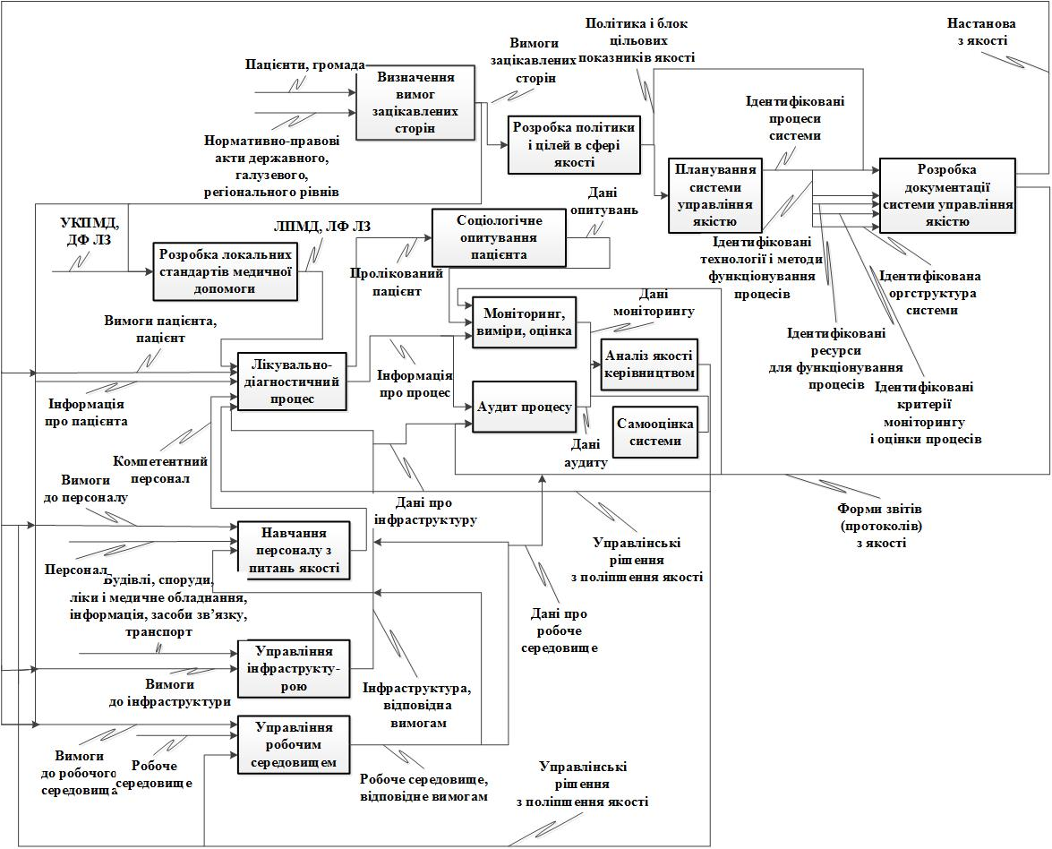

Slide 22
ІЄРАРХІЯ ДОКУМЕНТІВ СИСТЕМИ МЕНЕДЖМЕНТУ ЯКОСТІ

Slide 23
ПРИМІРНА СТРУКТУРА НАСТАНОВИ З ЯКОСТІ

Slide 24
ЗАДОКУМЕНТОВАНІ МЕТОДИКИ
Задокументовані методики являють собою затверджені документи, що описують, як організація виконує дії, що відносяться до наступних пунктів стандарту:
4.2.3. Управління документацією. 4.2.4. Управління записами (або звітами, протоколами) за якістю. 8.2.2. Внутрішній аудит. 8.3. Управління (контроль за) невідповідною вимогам продукцією. 8.5.2. Дії щодо виправлення дефектів та їх причин (коригуючі дії). 8.5.3. Дії щодо попередження дефектів та їх причин (запобіжні дії).

Slide 25
ПРОТОКОЛИ (ЗАПИСИ) З ЯКОСТІ
Протоколи з якості – це свідоцтва виконання робіт та їх наслідки, наприклад:
ідентифіковані та заповнені медичні карти пацієнтів
лабораторні дані
записи зображень
рецепти на лікарські засоби
журнал обліку наркотичних препаратів
протоколи щодо калібрування і технічного обслуговування обладнання
протоколи навчання персоналу
протоколи аудиту
протоколи коригувальних дій
закупівельні заявки
свідоцтва ліцензування, сертифікації
інші записи, у тому числі, і про несприятливі події , дефекти, відхилення

Slide 26
Документи, що стосуються міжфункціональних дій, необхідно розробляти робочими групами, очолюваними керівниками структурних підрозділів за загальним керівництвом представника з якості, що сприятиме дотриманню принципу процесного підходу. В іншому разі неузгодженості в діях між співробітниками різних структурних підрозділів призведуть до відмови від використання документу, а отже, його неефективності

Slide 27
5. ВІДПОВІДАЛЬНІСТЬ КЕРІВНИЦТВА 5.1. ЗОБОВЯЗАННЯ КЕРІВНИЦТВА
 | Пункт ДСТУ ISO 9001-2008
1.1. Визначення вищим керівництвом Політики в сфері якості. Орієнтація на замовника | 5.1 б, 5.2, 5.3
1.2. Постановка цілей у сфері якості керівниками всіх рівнів управління | 5.1 в, 5.4.1
1.3. Здійснення планування створення та розвитку СМЯ керівниками всіх рівнів управління | 5.4.2
1.4. Визначення відповідальності і повноважень працівників організацій на всіх рівнях управління для забезпечення впровадження і підтримки СМЯ | 5.5.1, 5.5.2
1.5. Наявність системи інформування персоналу з питань виконання вимог до продукції і функціонування СМЯ | 5.1 а, 5.5.3
1.6. Проведення аналізу даних на всіх рівнях управління, прийняття рішень і проведення дій з їх результатами | 8.4
1.7. Планування та забезпечення необхідними ресурсами для впровадження та функціонування СМЯ | 5.1 д, 6.1

Slide 28
5.2. ОРІЄНТАЦІЯ НА ЗАМОВНИКА
Організації залежать від своїх замовників (зацікавлених сторін) і тому мають розуміти їх поточні і майбутні потреби, виконувати їх вимоги та прагнути до перевищення їх очікувань.
5.2.1. Для підвищення задоволеності замовників найвище керівництво повинне забезпечувати визначення та виконання їхніх вимог
7.2.1. Визначання вимог щодо продукції.
Організація повинна визначити:
а) вимоги, установлені замовником, зокрема вимоги до постачання та дій після постачання;
b) вимоги, не встановлені замовником, але необхідні для встановленого чи передбаченого використання, якщо про таке відомо;
c) законодавчі та регламентувальні вимоги, застосовні до продукції;
d) будь-які додаткові вимоги, що їх організація вважає за необхідні. Необхідно визначити контингент населення, вимоги\потреби якого вивчаються, стан його здоров’я, тенденції медико-демографічної ситуації

Slide 29
5.3. ПОЛІТИКА І ЦІЛІ В СФЕРІ ЯКОСТІ
Політика в сфері якості - загальні наміри та напрями діяльності організації, офіційно сформульовані вищим керівництвом.
У ній треба визначити спрямованість функціювання організації та відобразити основні питання.
Формування політики і встановлення цілей має спиратися на ідентифіковані потреби і очікування споживачів.
Основа політики – критерії якості медичної допомоги та інтереси зацікавлених сторін
Політику у сфері якості організація має викладати стисло та чітко у вигляді окремого документу, представленого у доступних для персоналу і відвідувачів місцях.
Зміст документу має бути таким, щоб персонал легко її запам’ятав.
29

Slide 30
ФОРМУВАННЯ ПОЛІТИКИ ЗАКЛАДУ ОХОРОНИ ЗДОРОВ’Я В СФЕРІ ЯКОСТІ

Slide 31
ПРИКЛАД ФОРМУВАННЯ ПОЛІТИКИ В СФЕРІ ЯКОСТІ
1. Безперервне поліпшення якості медичних послуг ми розглядаємо як основу для розвитку нашої лікарні в інтересах пацієнтів та усіх зацікавлених сторін. Якість по всім напрямкам діяльності лікарні визначена першочерговим завданням кожного співробітника.
2. Ми орієнтуємось на задоволеність поточних і майбутніх потреб наших пацієнтів, а також намагаємось випередити їх очікування.
3. Ми прагнемо підвищити доступність високоспеціалізованої ефективної медичної допомоги для ________________ населення шляхом розвитку високотехнологічних послуг, їх постійного поліпшування за умови економного витрачання наявних ресурсів, дотримання єдиної ідеології лікування _______________ хвороб на основі принципів доказової медицини і компетентності персоналу.

Slide 32
ПРИКЛАД ФОРМУВАННЯ ПОЛІТИКИ В СФЕРІ ЯКОСТІ
4.Ми будуємо наші стосунки з партнерами – пацієнтами, їх представниками, колегами з інших закладів охорони здоров’я, постачальниками ресурсів, вищими органами управління, громадськими організаціями – на основі взаємовигідного співробітництва. Тільки відкрите співробітництво, розуміння спільних цілей і завдань сприяє високоякісній медичній допомозі _____________(цільовому контингенту) населення на усіх етапах її надання.
5.Основа діяльності нашої лікарні – людські ресурси. Кваліфікований персонал є запорукою сучасного рівня медичної допомоги населенню, попередженню відхилень від заданих цілей в досягненні високоякісних результатів діяльності лікарні, тому ми постійно забезпечуємо безперервну післядипломну освіту фахівців, створюємо умови для мотивації їх до праці і професійного розвитку.
6.Безперервне поліпшування якості медичної допомоги ________________ населенню та розвиток нашої лікарні – надійна умова стабільності діяльності на благо усіх зацікавлених сторін – пацієнтів, їх представників, органів управління, громади, суспільства, країни.

Slide 33
ЦІЛІ в СФЕРІ ЯКОСТІ МЕДИЧНОЇ ДОПОМОГИ
Кількісні цільові планові показники встановлюються:
через індикатори якості УКПМД (ЛПМД)
організаційні індикатори, визначені закладом охорони здоров’я, з орієнтацією на структуру (вхід-процес-вихід) процесів забезпечення ресурсами та процесів управління.

Slide 34
КЛЮЧОВІ ТОЧКИ ДЛЯ ВИЗНАЧЕННЯ ІНДИКАТОРІВ ПРОЦЕСУ
Задача: забезпечити задоволення потреб (зміни клінічного стану), задоволеність пацієнта і раціональне витрачання ресурсів
Вимоги
Управлінські впливи
Задача: забезпечити результативність процедур і ефективність використання ресурсів
Пацієнт з потребами
Надання медичної допомоги
Пацієнт з задоволеними потребами
Інформація про пацієнта
Інформація про пацієнта
Задача: забезпечити дотримання регламентів
медичної допомоги
Виконання
Вимоги
Вимоги
Задача: забезпечити максимально необхідний обсяг інформації про пацієнта
Задача: забезпечити вимоги до ресурсів
Ресурси
Notes:
34
34

Slide 35
ЦІЛІ в СФЕРІ ЯКОСТІ ДОПОМІЖНИХ ПРОЦЕСІВ
Цільові показники планування (проектування) медичної допомоги (кількість одиниць-проектів, відповідна галузевим медико-технологічним документам)
Планові витрати на ресурсне забезпечення медичної допомоги
Кількісні цілі в процесах соціологічних досліджень (очікуваний рівень задоволеності респондентів; планова репрезентативна кількість респондентів)
Цілі в сфері навчання персоналу (кількість персоналу, яка підлягає підвищенню кваліфікації в закладах післядипломної освіти і на робочих місцях; кількість і теми навчальних матеріалів, що плануються до розробки)
Плановий обсяг матеріального заохочення персоналу
Цілі в сфері взаємодії з партнерами (кількість укладених угод на виконання сторонніх процесів)
Цільові показники аудитів (згідно плану-графіку)
Планові показники обсягу ринку (кількість пацієнтів, яку планується охопити певними видами послуг)
Кількість новітніх методик (діагностичних, лікувальних, профілактичних, організаційних), які планується впровадити

Slide 36
ПОКАЗНИКИ ЯКОСТІ р. 10 стандартів акредитації
Р. 10.11. Показник охоплення жінок обстеженнями на предмет виявлення раку молочної залози
Р. 10.12. Показник охоплення жінок обстеженнями на предмет виявлення раку шийки матки з контролем цитологічного мазка
Р. 10.14. Показник розходжень амбулаторних і клінічних діагнозів
Р. 10.23. Показник оперативної активності за кожною нозологічною формою
Р. 10.24. Показник середнього часу перебування на ліжку (загальний, доопераційний, післяопераційний)
Р. 10.25. Показник повторних госпіталізацій як наслідок ускладнень після первинних госпіталізацій
Р. 10.26. Показник післяопераційних ускладнень
Р. 10.27. Показник летальності (загальної, післяопераційної)
Р. 10.28. Показник розходжень клінічних і патолого-анатомічних діагнозів за основним захворюванням у багатопрофільних лікарнях
Р. 10.29. Показник кількості скарг хворих
Р. 10.30. Показник спалахів госпітальної інфекції
Р. 10.31. Показник необґрунтованих госпіталізацій
Груба помилка: орієнтують на середньоукраїнські показники

Slide 37
5.4. ПЛАНУВАННЯ
З поставлених цілей в сфері якості формуються плани за кожним напрямком, рівнем організації та термінами виконання
План – спосіб досягнення цілей, послідовність дій, контрольні показники, розподіл ресурсів, терміни виконання і виконавці
Необхідно забезпечити моніторинг виконання планів, виміри, оцінку і аналіз досягнення цілей та інформувати про результати аналізу колектив
Р. 1.9. стандартів акредитації: Наявність затверджених довго- та короткотривалих планів заходів щодо діяльності закладу з відміткою про виконання та документальним підтвердженням
Р. 3.4. стандартів акредитації: Наявність затверджених планів роботи структурного підрозділу

Slide 38
5.5. ВІДПОВІДАЛЬНІСТЬ, ПОВНОВАЖЕННЯ ТА ІНФОРМУВАННЯ
5.5.1. Відповідальність і повноваження. Найвище керівництво повинне забезпечити визначення відповідальності та повноважень і поінформувати про це в межах організації.
5.5.2. Представник керівництва. Найвище керівництво повинне призначити одного з представників керівництва, на якого, незалежно від інших обов’язків, потрібно покласти відповідальність (з наданням повноважень) за
а) забезпечення встановлення, впроваджування та підтримування процесів, необхідних для системи управління якістю;
b) звітування перед найвищим керівництвом про функціювання системи управління якістю та про потребу її поліпшування;
c) забезпечення обізнаності з вимогами замовника в межах організації.

Slide 39
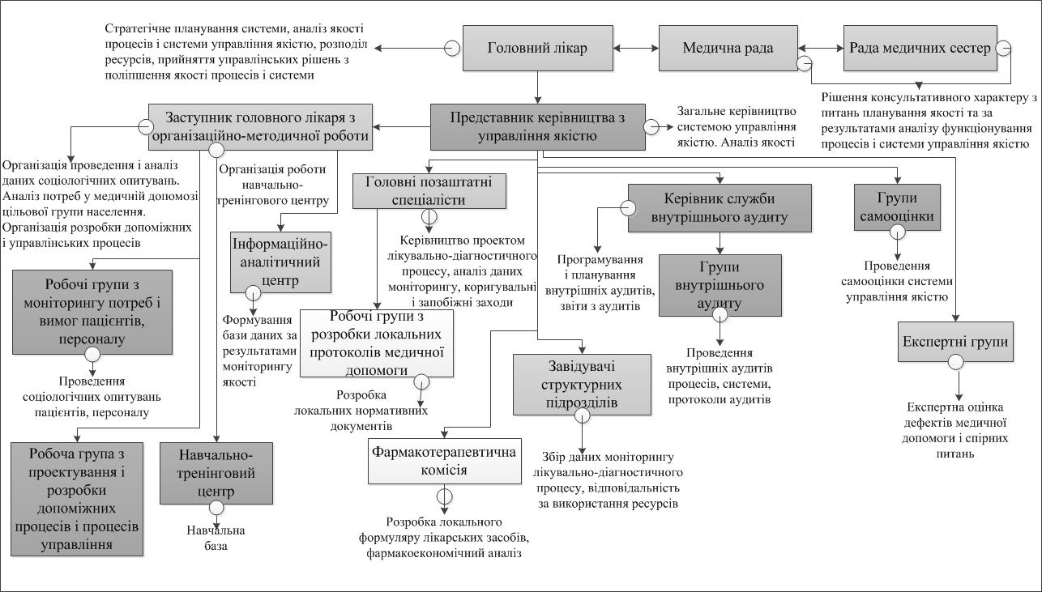
Розподіл обов’язків у організаційній структурі системи управління якістю обласної лікарні

Slide 40
5.5.3. ВНУТРІШНЄ ІНФОРМУВАННЯ
Найвище керівництво повинне забезпечувати встановлення в організації належних процесів обміну інформацією та інформування про про політику, вимоги, цілі та досягнення у сфері якості.
Дії з інформування охоплюють, наприклад:
— спілкування керівників з працівниками на робочих місцях;
— проведення групових нарад та інших зборів, наприклад, для відзначення за визнані результати;
— використання дощок оголошень; аудіовізуальних і електронних засобів, (електронної пошти та веб-сайтів);
— опитування працівників і застосування схем подання пропозицій.
Доказом відповідності організації цьому пункту Вимог може бути опис процесу внутрішньої інформаційної взаємодії шляхом паперового документообігу або застосування комп'ютерних технологій інтранету (хто, яку інформацію, коли і кому надає і від кого отримує через які канали і носії інформації).
Дивись: п. 3.17 (Наявність затверджених правил та інструкцій про порядок взаємодії структурного підрозділу з іншими підрозділами закладу та/або іншими закладами) та р. 5. (Медико-інформаційна служба) стандартів акредитації)

Slide 41
6. КЕРУВАННЯ РЕСУРСАМИ
6.1. Забезпечення ресурсами
Організація повинна визначити та забезпечити наявність ресурсів, необхідних для
а) запровадження та підтримування системи управління якістю та постійного поліпшування її результативності;
b) підвищення задоволеності замовників виконанням їх вимог.
До ресурсів можуть належати:
працівники, інфраструктура (вимоги - р. 3,7,9,16, 18-20 стандартів акредитації), робоче середовище (вимоги - р. 3,7,8 стандартів акредитації), інформація (вимоги - р. 4,5,13,14,21 стандартів акредитації), постачальники та партнери, природні та фінансові ресурси.

Slide 42
ДЕРЖАВНЕ РЕГУЛЮВАННЯ ПРОФЕСІЙНОГО РОЗВИТКУ ПЕРСОНАЛУ
ДСТУ ISO 10015:2008 «Управління якістю. Настанови щодо навчання персоналу (ISO 10015:1999, IDT)»
ДСТУ IWA 9001:2007
ЗАКОН УКРАЇНИ «Про професійний розвиток працівників» від 12 січня 2012 року N 4312-VI
Наказ МОЗ України від 07.07.2009 № 484 «Зміни до Положення про проведення іспитів на передатестаційних циклах, затвердженого наказом МОЗ України від 18.05.94 № 73»
Стандарти акредитації :
Р. 2.3. Дотримання вимог щодо атестації медичних працівників
Р. 2.12. Наявність затверджених планів підвищення кваліфікації співробітників з відмітками про виконання
Р. 2.16. Наявні затверджені у встановленому порядку посадові інструкції для працівників
Р. 3.7. Проведення занять з медичним персоналом структурного підрозділу з питань підвищення кваліфікації
Р. 3.8. Здійснення керівником структурного підрозділу заходів щодо участі працівників підрозділу в програмах підвищення професійної кваліфікації та перепідготовки
Р. 4.1. Проведення семінарських занять з медичним персоналом закладу з питань дотримання етики та деонтології

Slide 43
ПРОЦЕС НАВЧАННЯ ПЕРСОНАЛУ ЗА ДСТУ ISO 10015:2008 «Управління якістю. Настанови щодо навчання персоналу (ISO 10015:1999, IDT)»
ВИЗНАЧЕННЯ ПОТРЕБ У НАВЧАННІ
ОЦІНКА
РЕЗУЛЬТАТІВ
МОНІТОРИНГ
ПРОЦЕСУ
НАВЧАННЯ
ПРОЕКТУВАННЯ
І ПЛАНУВАННЯ
НАВЧАННЯ
ОРГАНІЗАЦІЯ ПРОВЕДЕННЯ
НАВЧАННЯ

Slide 44
ПРОФІЛЬ КОМПЕТЕНЦІЙ ПЕРСОНАЛУ В СФЕРІ ЯКОСТІ
1. Компетенції в сфері законодавства та нормативно-правового регулювання якості медичної допомоги. Охоплюють знання, навички, досвід, вміння та застосування основних законів України та нормативно-правових документів з реформування галузі охорони здоров’я, ліцензування та акредитації медичних закладів, стандартизації медичної допомоги, сертифікації спеціалістів.
2. Компетенції в сфері надання медичної допомоги. Включають знання, досвід, навички та дотримання стандартів, протоколів, формулярів, інших регламентів профілактики, діагностики, лікування пацієнта; проведення моніторингу і оцінки процесу медичної допомоги на персональному рівні; виявлення дефектів медичної допомоги, прийняття заходів з їх запобігання і усунення; діяльність з профілактики професійних ризиків на робочому місці; раціональне використання ресурсів.
3. Компетенції в сфері участі в управлінні якістю в закладі охорони здоров’я. Містять знання, досвід, навички та участь у діяльності проектних і матричних структур управління (робочих груп з розробки локальних протоколів медичної допомоги, локальних формулярів лікарських засобів, клінічних маршрутів пацієнта; групах внутрішнього аудиту; експертних групах).

Slide 45
ПРОФІЛЬ КОМПЕТЕНЦІЙ ПЕРСОНАЛУ В СФЕРІ ЯКОСТІ
4. Комунікативні компетенції. Передбачають володіння знаннями, вміннями, навичками спілкування – усного, письмового – і застосування їх в повсякденній роботі. Вміння слухати того, з ким спілкується. Володіння комп’ютерними інформаційними технологіями і застосування сучасних засобів зберігання, поширення, отримання і використання інформації.
5. Морально-етичні компетенції. В групу входять знання, вміння, досвід, навички і використання правил медичної етики і деонтології та загальнолюдських моральних норм в професійній діяльності.
6. Компетенції в сфері інновацій. Інноваційні компетенції – це оволодіння і впровадження новітніх технологій, демонстрування позитивного ставлення до інновацій, вдосконалення власної діяльності і практичний внесок у вдосконалення діяльності колективу.

Slide 46
6.6. ПОСТАЧАЛЬНИКИ ТА ПАРТНЕРИ
Співпраця з постачальниками та партнерами забезпечує :
— налагодження двостороннього зв’язку для сприяння швидкому вирішенню проблем без затримок і суперечок, що призводять до зайвих витрат;
— моніторинг можливостей постачальників поставляти відповідну продукцію, щоб усунути зайві перевірки;
— заохочення постачальників до впровадження програм постійного поліпшування показників діяльності й до участі в інших спільних ініціативах щодо поліпшування;
— залучення партнерів до визначення закупівельних потреб і розробляння спільної стратегії і т. І.
Організація має забезпечувати, щоб її штатний персонал знав, як отримувати й інспектувати закуповувану продукцію, наприклад, медичне та операційне оснащення, щоб підтримувати якісні медичні послуги та догляд.
Закупівельна функція має бути «безпрограшною» як для постачальника, так і для організації.

Slide 47
7.4. ЗАКУПІВЛЯ
7.4.1. Процес закупівлі
Організація повинна забезпечити відповідність закуповуваної продукції, встановленим закупівельним вимогам.
Організація повинна оцінювати та вибирати постачальників, беручи до уваги їх здатність постачати продукцію відповідно до вимог організації (Довідник зовнішніх ресурсів та їх рекомендованих постачальників, рейтинг постачальників).
Потрібно встановити критерії вибирання, оцінювання та повторного оцінювання. Отримувати те, що замовлено!
Потрібно вести протоколи щодо результатів оцінювання та будь-яких необхідних дій, передбачених за цими результатами (моніторинг постачальників щодо їх відповідності критеріям вибору)
Необхідно накопичувати базу даних документів, що супроводжують закупівлі (рахунки-фактуру, сертифікати, паспорта на продукцію, процеси, обладнання, персонал постачальника)
47

Slide 48
6.7. ПРИРОДНІ РЕСУРСИ
Треба зосередити увагу на наявності природних ресурсів, які можуть впливати на показники діяльності організації. Хоча ці ресурси є часто поза безпосереднім контролем з боку організації, вони можуть мати значний позитивний або негативний вплив на її результати.
В організації мають бути плани або плани дій на випадок непередбачених обставин для забезпечення ресурсами чи їх заміни, щоб запобігти негативним впливам на дії організації або унайменшити їх.

Slide 49
6.8. ФІНАНСОВІ РЕСУРСИ
Керування ресурсами має охоплювати дії щодо визначення потреб у фінансових ресурсах і їхніх джерел.
Керівництво має планувати, забезпечувати та контролювати фінансові ресурси, необхідні для впроваджування й підтримування результативної та ефективної системи управління якістю і для досягнення цілей організації.
Керівництво має також передбачати розробляння інноваційних фінансових методів для підтримання та сприяння поліпшуванню діяльності організації.
Звітність з цих питань може бути засобом визначення нерезультативних чи неефективних дій та
ініціювання відповідних дій щодо поліпшування.

Slide 50
8. ВИМІРЮВАННЯ, АНАЛІЗУВАННЯ ТА ПОЛІПШУВАННЯ
Необхідно чітко розрізняти і виділяти такі об'єкти і завдання моніторингу та вимірювань:
Моніторинг та вимірювання самої продукції з метою підтвердження її відповідності встановленим вимогам.
Оперативний моніторинг і вимірювання технологічних параметрів перебігу основних і допоміжних процесів.
Стратегічний моніторинг та вимірювання системи менеджменту якості
Потрібно, щоб ця діяльність охоплювала визначання застосовних методів, зокрема статистичних методів, а також сфери їх застосування.

Slide 51
Моніторинг – систематичний процес збору інформації щодо результативності клінічної або неклінічної діяльності, роботи або систем.
Моніторинг може бути періодичним або безперервним. Він може застосовуватись відносно конкретних проблемних питань або для перевірки ключових частин роботи
(Проект ЄС «Сприяння реформі вторинної медичної допомоги в Україні» NHS QIS, 2005. ISBN 1-84404-340-1)
Процес вимірювання – сукупність операцій для встановлення значення величини (ДСТУ ISO 9000:2007, ISO 9000:2005, IDT. Системи управління якістю. Основні положення та словник термінів)
Оцінка – систематичне вивчення впливу на досліджуваний об'єкт/процес, а також дослідження процесу реалізації заходів або їх наслідків для розробки рекомендацій з подальшої оптимізації діяльності, підвищення її ефективності та результативності
(Наказ МОЗ України від 11 березня 2011 року N 141/21 «Про затвердження Методичних рекомендацій «Уніфікована методика розробки індикаторів якості медичної допомоги»).

Slide 52
СХЕМА ОЦІНКИ ЯМД
Набір критеріїв і стандартів
Еталонна ефективність (А)
Відповідність
А В
Оцінка діяльності
Фактична ефективність (В)
Невідповідність
А В
Постановка нових цілей, використання даних
з метою навчання
Прийняття рішень
з проведення коригувальних
і запобіжних дій
52

Slide 53
8. ВИМІРЮВАННЯ, АНАЛІЗУВАННЯ ТА ПОЛІПШУВАННЯ
8.2.1 Вимірювання та моніторинг показників системи
Методи:
— вивчення задоволеності замовників та інших зацікавлених сторін;
— внутрішні аудити;
— вимірювання фінансових показників;
— самооцінювання.

Slide 54
8. ВИМІРЮВАННЯ, АНАЛІЗУВАННЯ ТА ПОЛІПШУВАННЯ
8.2.1. Задоволеність замовника.
Організація повинна відстежувати інформацію стосовно сприйняття замовником того, чи задовольнила вона його вимоги, оскільки це є одним з показників функціювання системи управління якістю.
Потрібно визначити методи отримання та використання цієї інформації (соціологічні опитування, звернення громадян, публікації в пресі, особисті прийоми).
Сприйняття продукції і самої організації постачальника споживачем є найважливіша міра ефективності системи менеджменту якості

Slide 55
Задоволеність споживачів (customer satisfaction) - це сприйняття споживачами того, якою мірою виконуються їхні вимоги.
Примітка 1. Претензії споживачів служать загальноприйнятим індикатором низької задоволеності споживачів, але відсутність таких претензій не обов'язково говорить про високу задоволеності споживачів.
Примітка 2. Навіть якщо вимоги замовника (замовників) узгоджені з ним/и і виконані, це не обов'язково гарантує високий рівень їх задоволеності.

Slide 56
ОЦІНКА ЗАДОВОЛЕНОСТІ СПОЖИВАЧА
Найпоширеніший спосіб вимірювання та моніторингу задоволеності споживача - розрахунок за формулою:
І × В, де
«І» - середнє значення виконання критеріїв або факторів задоволеності, включених в анкету або опитувальний лист споживача,
«В» - середнє значення важливості (або ступеня відповідності очікуванням) для споживача тих самих критеріїв.

Slide 57
8.2.2. ВНУТРІШНІЙ АУДИТ
Організація повинна проводити внутрішні аудити в заплановані проміжки часу, щоб установити:
а) чи відповідає система управління якістю запланованим заходам, вимогам цього стандарту та вимогам до системи управління якістю, установленим організацією;
b) чи результативно її запровадили та підтримують.
Призначеністю внутрішнього аудиту має бути визначання наявних чи потенційних невідповідностей та можливостей для поліпшування.

Slide 58
8.2.2. ВНУТРІШНІЙ АУДИТ
Приклади питань, що їх враховують під час внутрішнього аудиту:
— результативне та ефективне впроваджування процесів;
— можливості постійного поліпшування;
— результативне та ефективне застосовування статистичних методів;
— використання інформаційних технологій;
— аналізування даних про витрати, пов’язані з якістю;
— результативне та ефективне використання ресурсів;
— результати й очікування щодо показників процесів і продукції;
— адекватність і точність вимірювання показників;
— дії щодо поліпшування;
— зв’язки із зацікавленими сторонами.
Методика: ДСТУ ISO 19011:2003
Нормативна база: наказ МОЗ України від 28.09.2012 №752 «Про порядок контролю якості медичної допомоги» Зареєстровано Міністерством юстиції за N 1996/22308 від 28.11.2012

Slide 59
8.2.1.5. САМООЦІНЮВАННЯ
Найвище керівництво має передбачати можливість установлення та впроваджування самооцінювання.
Самооцінювання здійснює власне керівництво організації, унаслідок якого отримують дані про результативність і ефективність діяльності організації та досконалість системи управління якістю.
Організація може застосовувати самооцінювання для зіставного оцінювання (бенчмаркінгу) своїх показників з показниками зовнішніх організацій, а також показниками світового рівня.
Крім того, самооцінювання дає змогу оцінювати поліпшування показників діяльності організації.
Обсяг і глибину самооцінювання треба планувати, зважаючи на цілі та пріоритети організації.
Рекомендації по впровадженню: ISO 9004:2009

Slide 60
Діагностичне самооцінювання ґрунтується на твердженні про те, що недоліки результатів діяльності формуються з недоліків визначених цілей, недоліків процесів, які, в свою чергу, можуть бути обумовлені недоліками системних чинників (Т. Конті)

Slide 61
№ підрозділу ДСТУ ISO 9001:2009, ДСТУ IWA – 1-2007 | Елементи системи управління якістю за основними розділами стандарту | Рівні зрілості системи управління якістю
 |  | 1 | 2 | 3 | 4 | 5
5.2, 6.2, 6.6 | На які зацікавлені сторони орієнтований заклад охорони здоров’я?
5.3, 5.4, 5.5 | Як формуються цілі і політика закладу охорони здоров’я стосовно якості медичної допомоги?
4.1-4.3, 7.1-7.5 | Як організована діяльність для досягнення цілей стосовно якості?
6.1-6.8 | Як відбувається менеджмент ресурсів для досягнення цілей?
7.6, 8.1-8.4 | Як відслідковуються, вимірюються, аналізуються і оцінюються результати?
8.5 | На основі чого приймаються рішення про пріоритети в поліпшенні діяльності закладу охорони здоров’я?
8.5 | Як впроваджуються інновації в діяльність закладу охорони здоров’я?

Slide 62
8.2.1.4 . ФІНАНСОВІ ВИТРАТИ
— аналізування витрат, пов’язаних з проведенням запобіжних заходів та оцінювання;
— аналізування витрат, пов’язаних з невідповідностями;
— аналізування витрат, пов’язаних з відмовами, що сталися в організації чи поза її межами;
— аналізування витрат на стадіях життєвого циклу.

Slide 63
8.2.3. МОНІТОРИНГ І ВИМІРЮВАННЯ ПРОЦЕСІВ
Організація повинна застосовувати належні методи моніторингу та, якщо це застосовно, вимірювання процесів системи управління якістю.
Потрібно, щоб такими методами було доведено спроможність процесів досягати запланованих результатів.
Якщо запланованих результатів для забезпечення відповідності продукції не досягнено, потрібно виконати коригування та коригувальні дії.
Увагу треба звертати як на клінічні, так і на допоміжні процеси, які можуть впливати на якість.

Slide 64
8.3. КОНТРОЛЬ НЕВІДПОВІДНОЇ ПРОДУКЦІЇ
Невідповідність визначено в ISO 9000:2000 як «невиконання вимоги»
Організація повинна забезпечувати ідентифікацію та контролювання продукції, яка не відповідає встановленим до неї вимогам, щоб запобігти її непередбаченому використанню чи постачанню.
Засоби контролювання, а також пов’язані з ними відповідальність і повноваження щодо користування невідповідною продукцією, потрібно визначити в задокументованій методиці.

Slide 65
8.3. КОНТРОЛЬ НЕВІДПОВІДНОЇ ПРОДУКЦІЇ
Прикладами невідповідної закуповуваної продукції є отримання неправильно маркованих ліків/товарів чи зіпсованих товарів.
Приклади невідповідних послуг:
хибні методика чи медикаментозна доза,
надто тривалі відповіді на телефонні дзвінки,
погана готовність до приймання відвідувачів,
погана якість харчових продуктів,
непривітний чи брутальний персонал,
неоперативне реагування на скарги чи невдоволеність,
Неочікуваний клінічний результат.

Slide 66
ПРИКЛАДИ НЕСПРИЯТЛИВИХ ПОДІЙ
— травма чи випадкова смерть, нещасні випадки з пацієнтом/клієнтом/клієнтами, персоналом чи третіми сторонами;
— розбіжності в медикаментозному лікуванні (зволікання, неправильна доза, інший(-і) пацієнт/клієнт/клієнти, хибне призначення медикаментів);
— неочікуваний результат лікування чи процедури;
— сторонні предмети, залишені в пацієнті/клієнті/клієнтах, що не було заплановано;
— неочікувані неврологічні розлади (яких не було під час приймання);
— помилкове встановлення особистості;
— внутрішньолікарняні (нозокоміальні) інфекції та/або захворювання;
— хірургічне втручання не на тому боці чи не на тій частині тіла людини;
— особливо важливе устатковання, яке неправильно функціює, завдаючи чи не завдаючи травми пацієнту/клієнту/клієнтам/персоналу

Slide 67
ПРИКЛАДИ НЕОЧІКУВАНОЇ ПРОДУКЦІЇ У СТАНДАРТАХ АКРЕДИТАЦІЇ
15.20. Наявність хірургічних інфекційних ускладнень
15.21. Наявність післяопераційних ускладнень (інфаркт міокарда, кровотеча, гематома, пневмонія, тромбоемболія легеневої артерії, інсульт тощо)
15.22. Наявність летальних випадків як наслідків оперативного втручання

Slide 68
8.3.2. Критичне аналізування та усунення невідповідностей
Критичне аналізування невідповідностей мають виконувати уповноважені працівники для визначення будь-яких тенденцій або схем виникнення відмов, які варті уваги (завідувачі структурних підрозділів, керівники груп аудиту і експертних груп, головні позаштатні спеціалісти, представник керівництва з якості, заступники керівника, керівник закладу).
Особи, які здійснюють критичне аналізування, мають бути достатньо компетентними для оцінювання загального впливу невідповідностей і мати повноваження та ресурси, необхідні для усунення невідповідностей і визначення відповідних коригувальних дій.

Slide 69
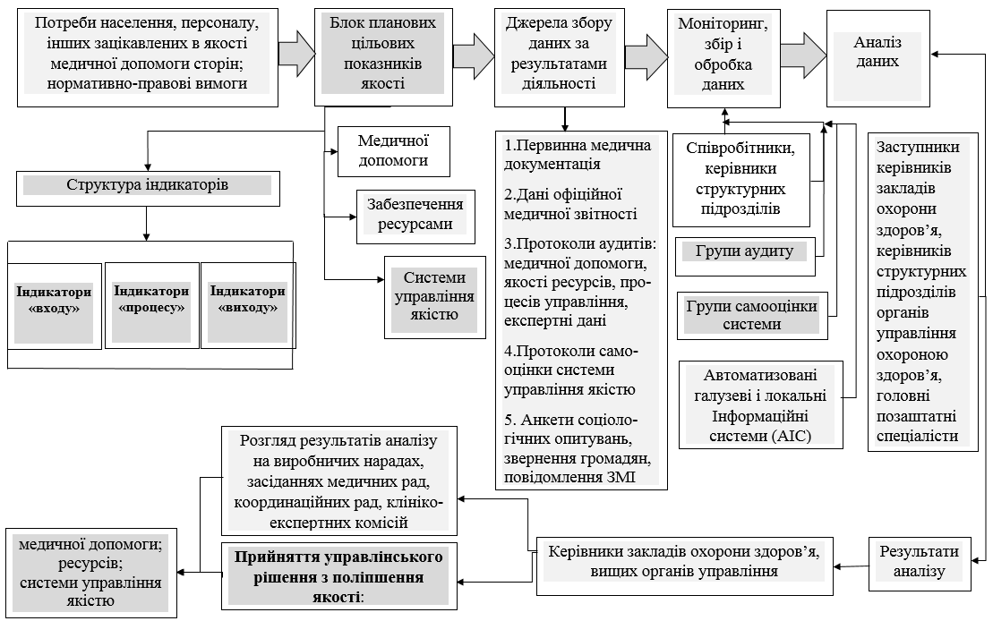
Схема процесу інформаційного забезпечення підтримки прийняття управлінських рішень в системі управління якістю медичної допомоги

Slide 70
8.5. ПОЛІПШУВАННЯ
8.5.1 Постійне поліпшування
Організація повинна постійно поліпшувати результативність системи управління якістю, застосовуючи:
політику у сфері якості
визначаючи цілі у сфері якості
використовуючи результати аудитів
результати аналізування даних
виконуючи коригувальні та запобіжні дії, а також критичне аналізування з боку керівництва.
Базовим циклом проведення поліпшувань є цикл PDCA.

Slide 71
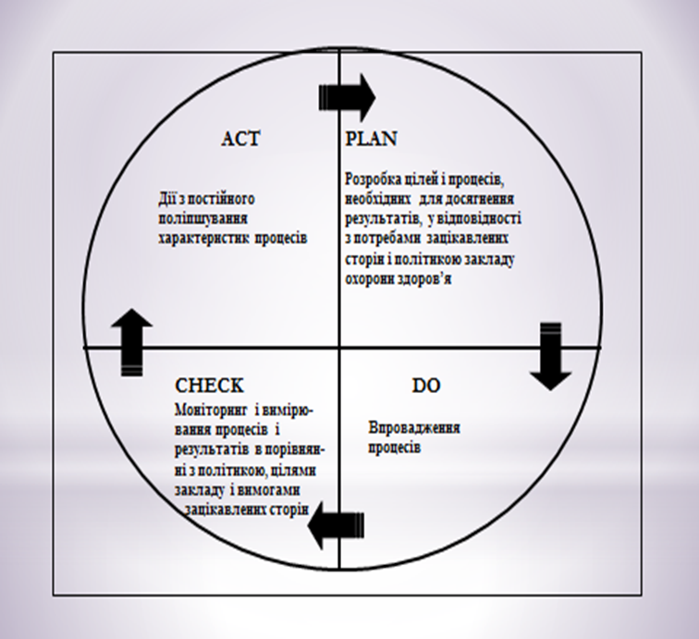
ЦИКЛ ДЕМІНГА

Slide 72
8.5.2. Коригувальні дії.
Організація повинна виконувати дії для усунення причин невідповідностей, щоб запобігти їх повторенню
Коригувальні дії потрібно визначати відповідно до наслідків виявлених невідповідностей
8.5.3. Запобіжні дії.
Організація повинна визначати дії для усунення причин потенційних невідповідностей, щоб запобігти їх виникненню.
Запобіжні дії потрібно визначати відповідно до наслідків потенційних проблем.
Останні вимоги стандарту, процедури реалізації яких також вимагають обов'язкового документування можна розглядати як складові циклу вдосконалення.

Slide 73
СТРАТЕГІЇ ПОСТІЙНОГО ПОЛІПШЕННЯ ЯКОСТІ
СЕРІЯ ПОСТУПОВИХ НЕЗНАЧНИХ ПОЛІПШЕНЬ
KAIZEN
ПРОРИВНЕ ПОЛІПШЕННЯ
KAIRYO
Notes:
73

Slide 74
ЕТАПИ ВПРОВАДЖЕННЯ СИСТЕМИ УПРАВЛІННЯ ЯКІСТЮ В ДІЯЛЬНІСТЬ ЗАКЛАДУ ОХОРОНИ ЗДОРОВ’Я I - II ЕТАП
Стратегічне рішення керівництва – Наказ про створення, розробку і впровадження системи управління якістю
План реалізації наказу (заходи, відповідальні, ресурси, терміни)
Призначення представника керівництва з якості (вповноваженого), відповідального за розробку системи
Створюється команда проекту
з наділенням функцій і відповідальності
Вирішується питання залучення
сторонніх консультантів

Slide 75
II - III ЕТАП
Забезпечення учасників проекту необхідними документами (стандартами, методиками, навчальною літературою)
Організація навчання команди проекту
Інформування персоналу
Організація довготривалого
постійного навчання персоналу
Оцінка діючої системи
управління якістю за критеріями
самооцінки системи

Slide 76
САМООЦІНКА (ДІАГНОСТИКА ІСНУЮЧОЇ СИСТЕМИ)
В процесі самооцінки за критеріями виявити, які елементи існуючої системи можуть бути використані (н-д, локальні стандарти)
Які необхідно змінити (н-д, внести зміни до стратегічних, тактичних і оперативних планів, Положень про структурні підрозділи, Посадових інструкцій…)
Які необхідно створити (службу внутрішнього аудиту, групи соцопитувань, самооцінки…)
Які виключити (н-д, функції
медичної ради щодо створення
локальних протоколів…)

Slide 77
IV етап
Встановити потреби і очікування зацікавлених сторін

Slide 78
IV етап
Розробка документів «Політика в сфері якості»
Ідентифікація і опис процесів, призначення координаторів процесів, встановлення невідповідностей
Розробка блоку цілей і кількісних цільових показників якості за процесами і рівнями управління

Slide 79
IV етап
Розробка планів усунення невідповідностей в процесах, оцінка необхідних ресурсів
Аналітична довідка керівництву
План забезпечення процесів ресурсами з боку керівництва
Розробка документації системи управління якістю (перелік, зміст і структура, які необхідно заново розробити, які змінити, які не стосуються системи)
Розробка методичного забезпечення або підбір існуючих стандартних методик
Розробка Настанови з якості

Slide 80
IV етап
Розробка організаційної структури системи управління якістю
Можна використати існуючу з введенням додаткових функціонально-матричних структур
Можна виокремити службу управління якістю
Результат – Положення про службу (групи, матричні структури), відповідальність і повноваження учасників, плани і програми навчання, плани і графіки робіт, протоколи і аналітичні звіти

Slide 81
V ЕТАП – ВПРОВАДЖЕННЯ
План впровадження – фактично реалізація плану розробки
Варіанти:
Поступове,
поетапне впровадження
2. Одночасне
Під час функціонування
системи регулярно
проводяться коригування
цілей, процесів, системи
і впровадження інновацій

Slide 82
ОЦІНКА ВПРОВАДЖЕННЯ ТА ПРИЙНЯТТЯ РІШЕННЯ ПРО СЕРТИФІКАЦІЮ
Триває від 2-6 місяців до 1 року
Проводиться за результатами
внутрішнього аудиту та самооцінки
За даними внутрішнього аудиту
та самооцінки за умови досягнення
запланованих цільових показників
приймається рішення про
сертифікацію системи

Slide 83
Реєстр органів з сертифікації призначених/уповноважених на виконання робіт у державній системі сертифікації - http://ukrinterstandard.com/ru/about_teh_reg/organ_sertifik.htm
ДП «Державний медичний центр сертифікації» МОЗ України
http://dmcs.com.ua/sertyfikaciya/2.html

Slide 84
ПЕРЕВАГИ ВПРОВАДЖЕННЯ СИСТЕМИ УПРАВЛІННЯ ЯКІСТЮ
Компанія отримує:
безперервний контроль ключових бізнес-процесів, що дозволяє підвищити ефективність діяльності, і, отже, збільшити прибуток;
гарантію надійності та виконання вимог замовника, а отже - підвищення ринкової привабливості;
поліпшення управління ризиками;
розширення експортних можливостей;
конкурентоспроможність на внутрішньому і зовнішньому ринках;
можливість реалізовувати продукцію за світовими цінами на аналогічну продукцію;

Slide 85
ПЕРЕВАГИ ВПРОВАДЖЕННЯ СИСТЕМИ УПРАВЛІННЯ ЯКІСТЮ
можливість співпраці з іноземними партнерами (у тому числі отримання інвестицій);
переваги перед конкурентами при участі в тендерних торгах;
можливість залучити іноземних та вітчизняних інвесторів;
полегшення управління всією діяльністю підприємства;
зниження невиробничих витрат;
підвищення якості продукції і (або) послуг;
удосконалення системи управління та підвищення ефективності роботи співробітників на всіх рівнях.

Slide 86
ПРИЧИНИ, З ЯКИХ НЕ СПРИЙМАЄТЬСЯ СИСТЕМА УПРАВЛІННЯ ЯКІСТЮ
Відсутність бажання у вищого керівництва брати активну участь у СМЯ.
Не визначені чітко цілі і стратегії і не доведені до персоналу.
Низький освітній рівень керівників організацій щодо переваг використання стандартів.
Формальне навчання.
Пошук не причин невідповідностей, а винуватців.
Ігнорування пропозицій від зацікавлених сторін, набутого світового і вітчизняного досвіду.
Великий «вал» дублюючих документів, написаних складною мовою.
Дефіцит ресурсів.

Slide 87
Дякую за увагу!
Notes:
87

